Slide 1
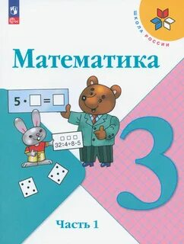
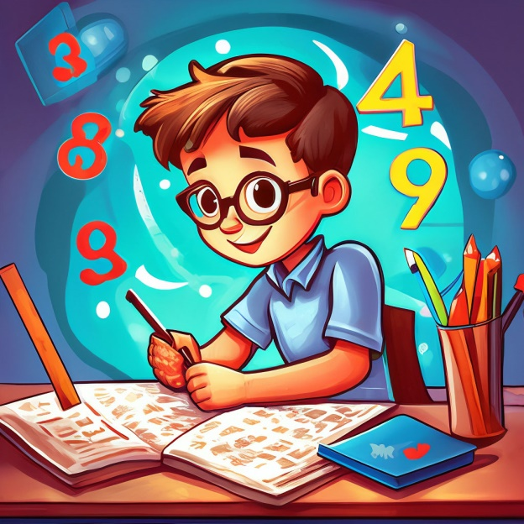
Решаем задачи разными способами
3 класс

Slide 2
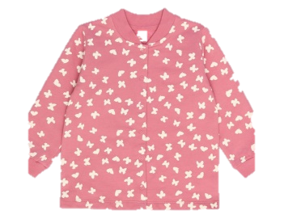
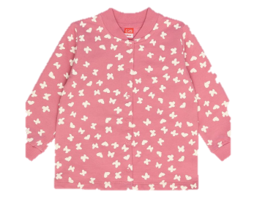
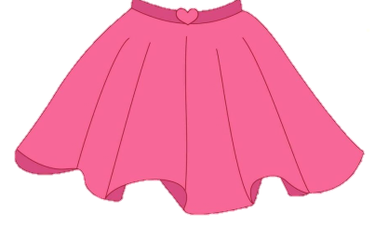
Для 6 девочек сшили одинаковые костюмы. На каждую юбку пошло 3м ткани, а на кофточку 4 м. Сколько всего ткани пошло на эти костюмы?
4 м
3 м

Slide 3
I способ: 4 ⸱ 6 + 3 ⸱ 6 I способ: ( 3 + 4 ) ⸱ 6

Slide 4
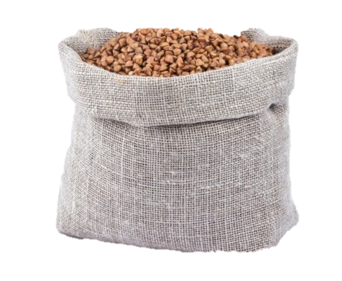
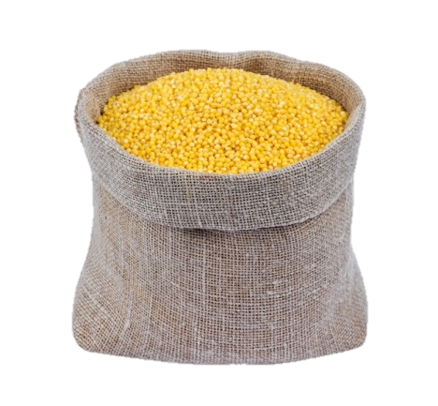
Для детского сада купили 5 пакетов гречневой крупы и 3 пакета пшена по 4 кг каждый пакет. Сколько всего кг крупы купили для детского сада?
4кг

Slide 5
I способ: 5 ⸱ 4 + 3 ⸱ 4 I способ: ( 3 + 5 ) ⸱ 4

Slide 6
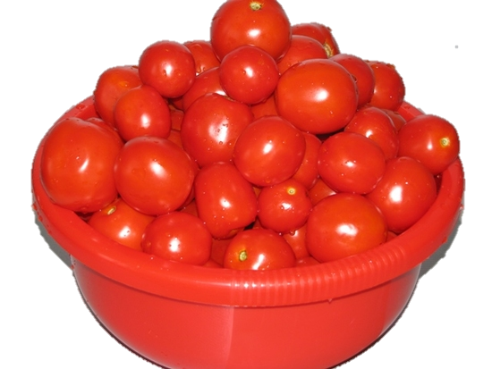
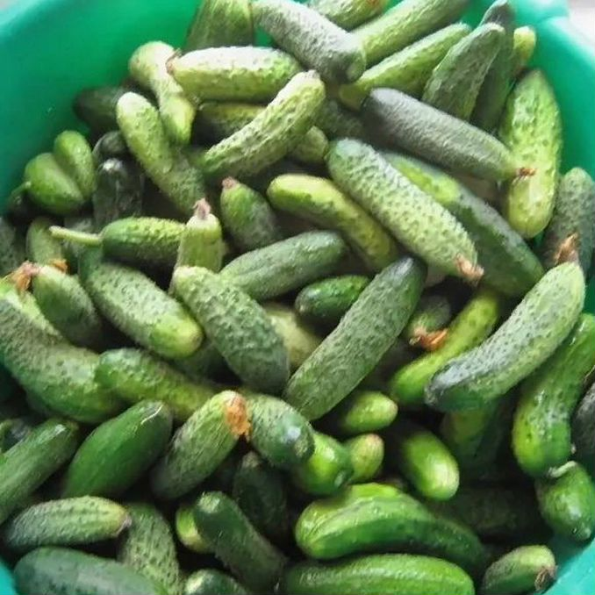
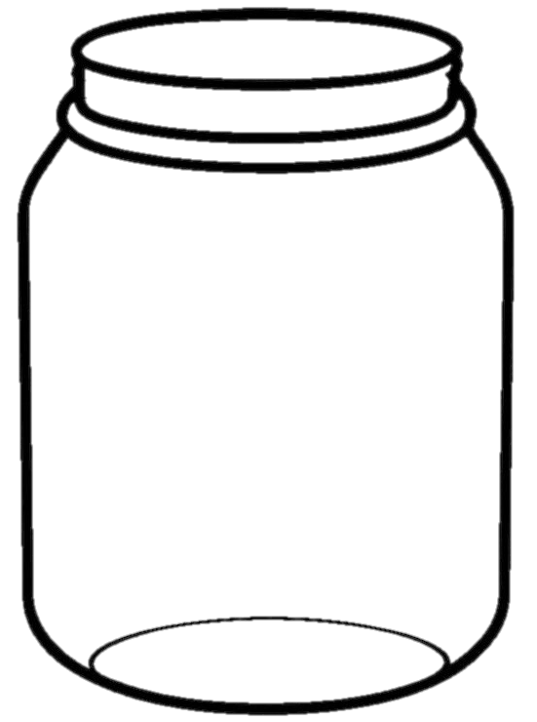
У хозяйки было 18 кг огурцов и 12 кг помидоров. Она разложила их для засолки в банки, по 3 кг в каждую. Сколько банок ей потребовалось?
18 кг
12 кг
3 кг

Slide 7
I способ: 18: 3+ 12 : 3 I способ: ( 18 + 12 ) : 3

Slide 8
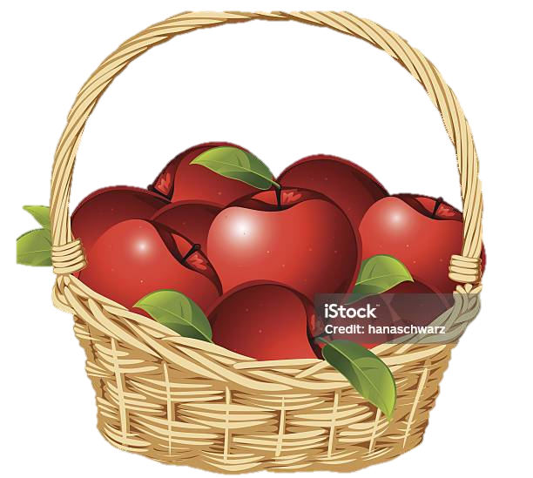

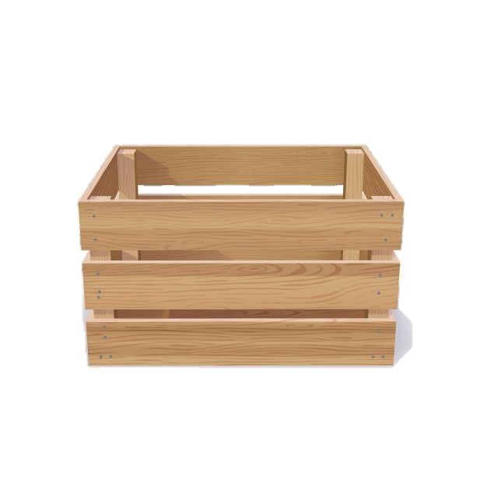
С одной яблони собрали 36 кг яблок, а с другой 24 кг. Все эти яблоки разложили в ящики, по 6 кг в каждый. Сколько ящиков потребовалось?
36 кг
24 кг
6 кг

Slide 9
I способ: 36 : 6+ 24 : 6 I способ: ( 36 + 24 ) : 6

Slide 10
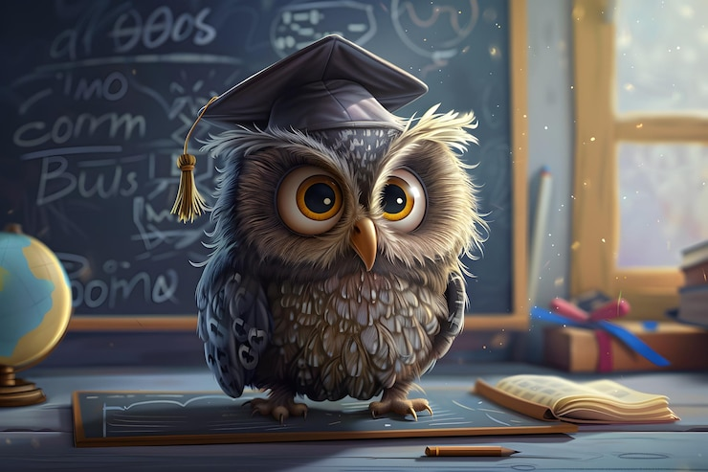
Нам цифры в жизни помогают, Много задач они разных решают, Без математики просто никак, Без математики всюду бардак. Ответы верные чтоб были, Чтоб их легко Вы находили, Четко искать все-все решения, И не ведать Вам сомнения.

